Slide 1
بنام خدا

Slide 2
مقدمه ای بر میکروسکوپ
        مراقبت
        قسمتها
        تمرکز
Notes:
Students will have their microscopes out, for reference as we go through each of the steps. As an introduction, students will be asked what kinds of things they can do with this tool.

Slide 3
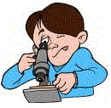
مراقبت از میکروسکوپ
همیشه با دو دست حمل شود
فقط از کاغذ برای تمیز کردن لنز استفاده کنید
آن را از دستگیره نگیرید
همیشه تحت مراقبت قرار گیرد
اشیا و میز و کابل را سالم و تمیز نگه دارید
Notes:
Teacher demonstrates how to hold the microscope, where the lens paper is located and how to use it. Students will be invited to turn the knobs and observe the stage as it moves up and down. Teacher will demonstrate how to store the microscope.

Slide 4
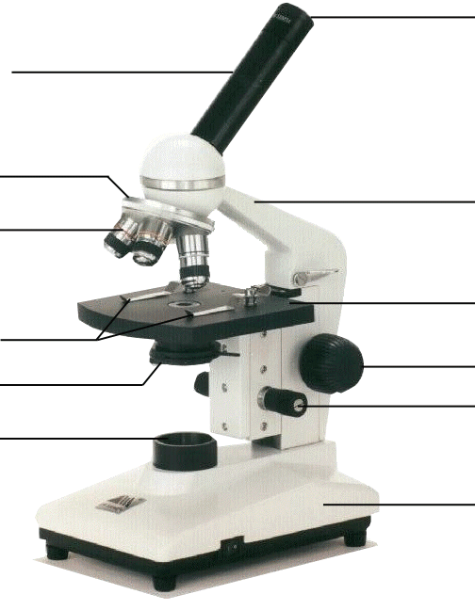
قسمتهای میکروسکوپ
عدسی سر میکروسکوپ
لوله بدنه
تنه ی روشن گردان
بازو
لنزهای چشمی
جایگاه نمایش نمونه ها
جایگاه نمایش نمونه
پیچ متمرکز کننده ی بزرگ
دریچه ی نور
پیچ متمرکز کننده ی کوچک
نور
پایه
Notes:
This is the exact version of the microscope used in class. Students will be identifying the parts on the microscopes at their desks as we go along and what their functions are.

Slide 5
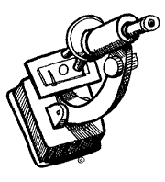
استفاده از میکروسکوپ
مشخص کردن جای نمونه
استفاده از نمونه
تنظیم قسمت روشن گردان در پایینترین حد ممکن
دیدن از چشمی
تنظیم نزدیک بینی با پیچ درشت
Notes:
Give students a slide from the “common things” set, each student will practice focusing and changing objectives.

Slide 6
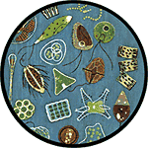
استفاده از پیچ تمرکز کوچک
ابتدا کم کم با کمک پیچ چرخاننده کوچک روی تمرکز کم تمرکز میکنیم
استفاده از محافظ
از پیچ بزرگ جهت نزدیک بینی استفاده نکنیم
استفاده از پیچ کوچک تنظیم نزدیک بینی نتیجه دقیق همراه دارد .
Notes:
Have students exchange slides so they can look at different things, walk them through using the high power objective to focus slides. Emphasize not using the coarse objective during this process, as it will crack the slides.

